Slide 1
Innlegg på innføringsmøte Oppfølging av handlingsplan for regjeringens digitaliseringsstrategi
Arvid Bro Thuestad
Prosjektleder
2. september 2020

Slide 2
Agenda
Handlingsplanen for regjeringens digitaliseringsstrategi
Innretning og status på prosjektet fremover

Slide 3
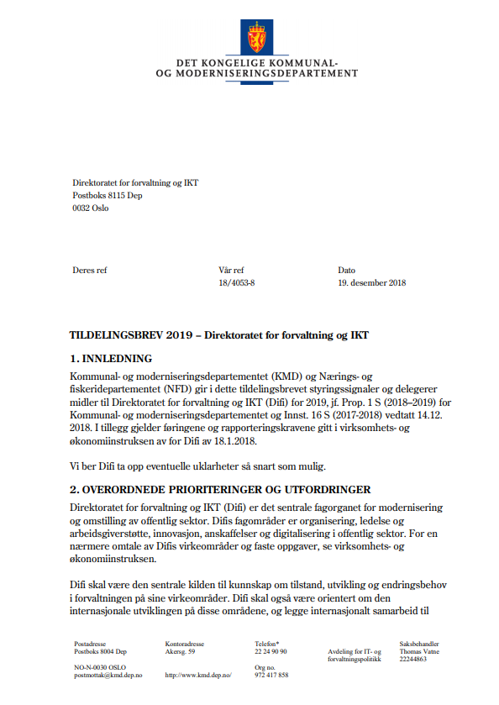
Bakgrunn
Regjeringens digitaliseringsstrategi
Forslag til handlingsplan (v1.0)
Revidert handlingsplan (v1.1)
I juni 2019 la daværende digitaliseringsminister Nikolai Astrup (H) frem regjeringens og KS’ digitaliseringsstrategi for offentlig sektor. På bakgrunn av dette fikk Difi i oppdrag å lage en handlingsplan for oppfølging av strategien.
Høsten 2019 laget Difi, i samarbeid med KS og Skates AU, en handlingsplan for oppfølging av strategien, som leveranse på oppdrag 11 i Difis tildelingsbrev for 2019. Forslag ble levert til KMD desember 2019.
I februar 2020 fikk Digdir tilbakemelding på oversendte forslag til handlingsplan fra KMD. I mars ble det ferdigstilt en revidert versjon (1.1) av handlingsplanen i henhold til innspillene. Handlingsplanen er publisert på digdir.no (link).
Handlingsplanen er et viktig verktøy for å styre digitaliseringen i offentlig sektor og politiske ambisjoner på digitaliseringsområdet.

Slide 4
Handlingsplan for oppfølging av strategien
Regjeringen og KS har i fellesskap lagt frem strategien og har ansvaret for å følge den opp. Digdir har sammen med KS og Skate utarbeidet handlingsplanen for oppfølging av strategien.
Oppfølging skjer gjennom den ordinære styringslinjen og det tas utgangspunkt i allerede eksisterende samarbeids- og koordineringsstrukturer. En nyopprettet interdepartemental gruppe bestående av de departementene som har ansvar for den enkelte livshendelsen, samt KS og BFD, følger opp og samordner arbeidet med livshendelsene på departements-nivå, og på virksomhetsnivå.
Status på fremdrift oppdateres halvårlig. Skate har en koordinerende og rådgivende rolle.
Det utarbeides en årlig statusrapport, som også vil inneholde evt. anbefalinger til justeringer av handlingsplanen som følge av eventuelle endrede brukerbehov eller forutsetninger i omverdenen.
Regjeringens digitaliseringsstrategi
«Én digital offentlig sektor»
Handlingsplanen
8 innsatsområder
Rapporteres politisk
36 «Regjeringen vil»-initiativer
Understøttende tiltak i Digdir
og andre virksomheter
Rapporteres til Skate

Slide 5
Handlingsplanen består av
8 innsatsområder
Regjeringen har definert totalt
36 initiativer de vil prioritere å gjennomføre
Innenfor innsatsområdet «Sammenhengende tjenester med brukeren i sentrum» er det prioritert å utarbeide sammenhengende tjenester innenfor
7 prioriterte livshendelser
fordelt på ulike departementer og virksomheter
Ca. 60%
av initiativene er igangsatt*
3 initiativer er allerede ferdigstilt*
Få barn
Alvorlig sykt barn
Miste og finne jobb
*Status per august
Ny i Norge
Starte og drive en bedrift
Digdir
har/vil få gjennomføringsansvaret for over halvparten
av initiativene i handlingsplanen
Starte og drive en frivillig organisasjon
Dødsfall og arv

Slide 6
Initiativene i handlingsplanen for regjeringens digitaliseringsstrategi
Regjeringens 7 prioriterte livshendelser
2.1 FÅ BARN
2.2 ALVORLIG
SYKT BARN
2.3 MISTE OG
FINNE JOBB
2.4 NY I NORGE
2.5 STARTE OG DRIVE EN BEDRIFT
2.6 STARTE OG DRIVE EN FRIVILLIG ORGANISASJON
2.7 DØDSFALL
OG ARV
2
Sammenhengende tjenester med brukeren i sentrum
3
Økt deling av data og verdiskaping
4
Klart og digitaliserings-vennlig regelverk
5
Felles økosystem for nasjonal digital samhandling og tjenesteutvikling
6
Styring og samordning for en mer sammenhengende offentlig sektor
7
Styrket samarbeid med privat sektor
8
Økt digital kompetanse i offentlig sektor
9
Digital sikkerhet
2.8. Utvikle metoder og samle kunnskap om sammen-hengende tjenester
3.1. Etablere et nasjonalt ressurssenter for deling av data
4.1. Foreta en gjennomgang av regelverk
5.1. Etablere arenaer for samordning og koordinering
Ferdigstilt 2020
6.1 Vurdere Skates mandat
7.1. Utarbeide felles prinsipper for samarbeid med privat sektor på digitaliseringsområdet
8.1. Utarbeide en strategi for digital kompetanse i offentlig sektor
9.1 Oppfølging av Nasjonal strategi for digital sikkerhet
9.1 Oppfølging av Nasjonal strategi for digital sikkerhet
2.9. Utvikle felles prinsipper for god brukskvalitet i digitale tjenester
3.2. Vurdere å benytte eksisterende datasjøer
4.2. Innlede dialog med næringsliv, frivillige org. og virksomheter i offentlig sektor
5.2. Koordinere statlige og kommunale interesser i felles økosystem
6.2. Utvikle veileder for strategisk styring av digitaliseringen
7.2. Etablere et program for økt samhandling mellom offentlig sektor og oppstartsselskaper
9.2 Oppfølging Difi rapport 2018:4 Informasjonssikkerhet
2.10. Utrede konsept for en innbyggerorientert løsning for enklere tilgang til egne data, informasjon og tjenester
3.3. Utrede en generisk datafordeler
4.3. Utarbeide en veileder for digitaliseringsvennlig regelverk og klart lovspråk
5.3. Legge til rette for samordnet styring av nasjonale felles-løsninger gjennom tildelingsbrev
6.3. Vurdere å videreutvikle tilbud om kompetanse, erfaring og gevinstrealisering
3.4. Utrede mulig plikt til å publisere åpne offentlige data
4.4. Omtale og vise til veileder for digitaliseringsvennlig regelverk
5.4 Vurdere hvordan sikre e-ID og e-signatur, og retningslinjer for ansatt-ID
6.4. Vurdere behovet for prinsipper for kostnadsdeling
Ferdigstilt 2020
3.5. Utarbeide en strategi for kunstig intelligens
5.5. Vurdere behovet for å etablere en CERT-funksjon for økosystemet
6.5. Utarbeide retningslinjer for involvering av kommunal sektor i statlige beslutninger
Ferdigstilt 2020
6.6. Etablere arenaer innenfor konsultasjonsordningen
Ferdigstilt 20xx
Ferdigstilt
Igangsatt
6.7. Etablere en samstyrings-modell for områdene med størst grad av samhandling
Ikke igangsatt

Slide 7
De understøttende tiltakene rapporterer via Skatesekretariatet, og melder inn hvilke innsatsområder/initiativ de understøtter
Digitalarkivet – Tilgjengeliggjøring og publisering – Mottak og bevaring
Innebygd Arkivering
Helseanalyseplattformen
Altinn Tjenester 3.0
Felles begrepskatalog
Felles modellkatalog
Felles tjeneste- og hendelseskatalog
Fullmaktsløsning for innbyggere (Fufinn)
Helhetlig tilgangsstyring (HELT)
Markedsplass for skytjenester
Tilrettelegging for tverrsektoriell samhandling (TTS)
Deling av data
Oppfølgning av anbefalinger i Difi rapport 2018:4
Modernisering av folkeregisteret
Styring og samordning for sammenhengende sektor
Fiks Plattform
Digital sikkerhet

Slide 8
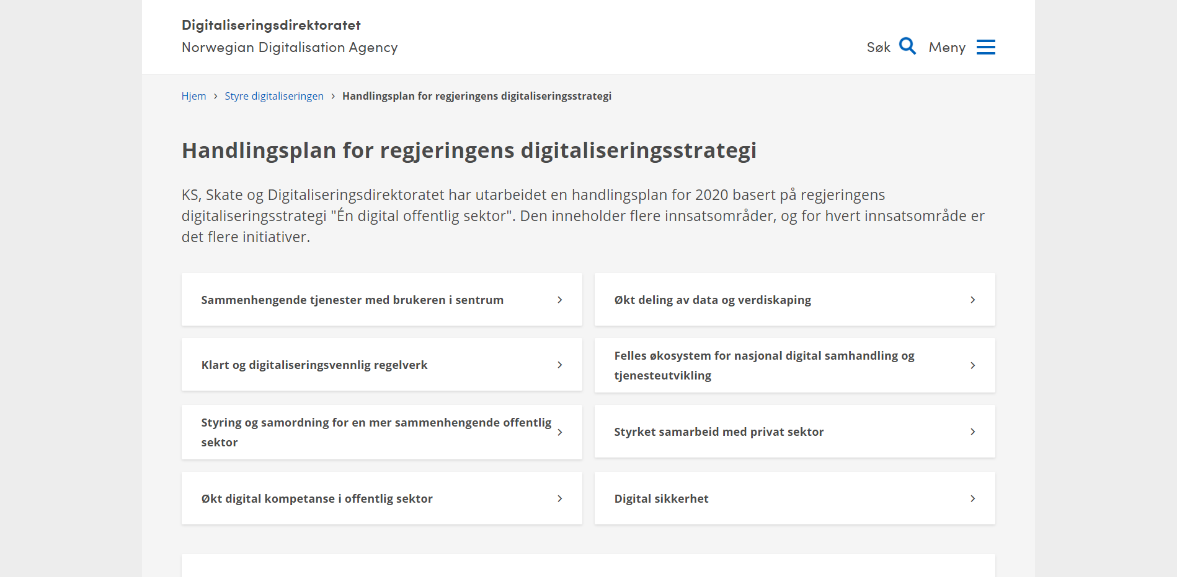
Legg til snappshot av handlingsplanen på digdir.no
Handlingsplanen er lansert på digdir.no.

Slide 9
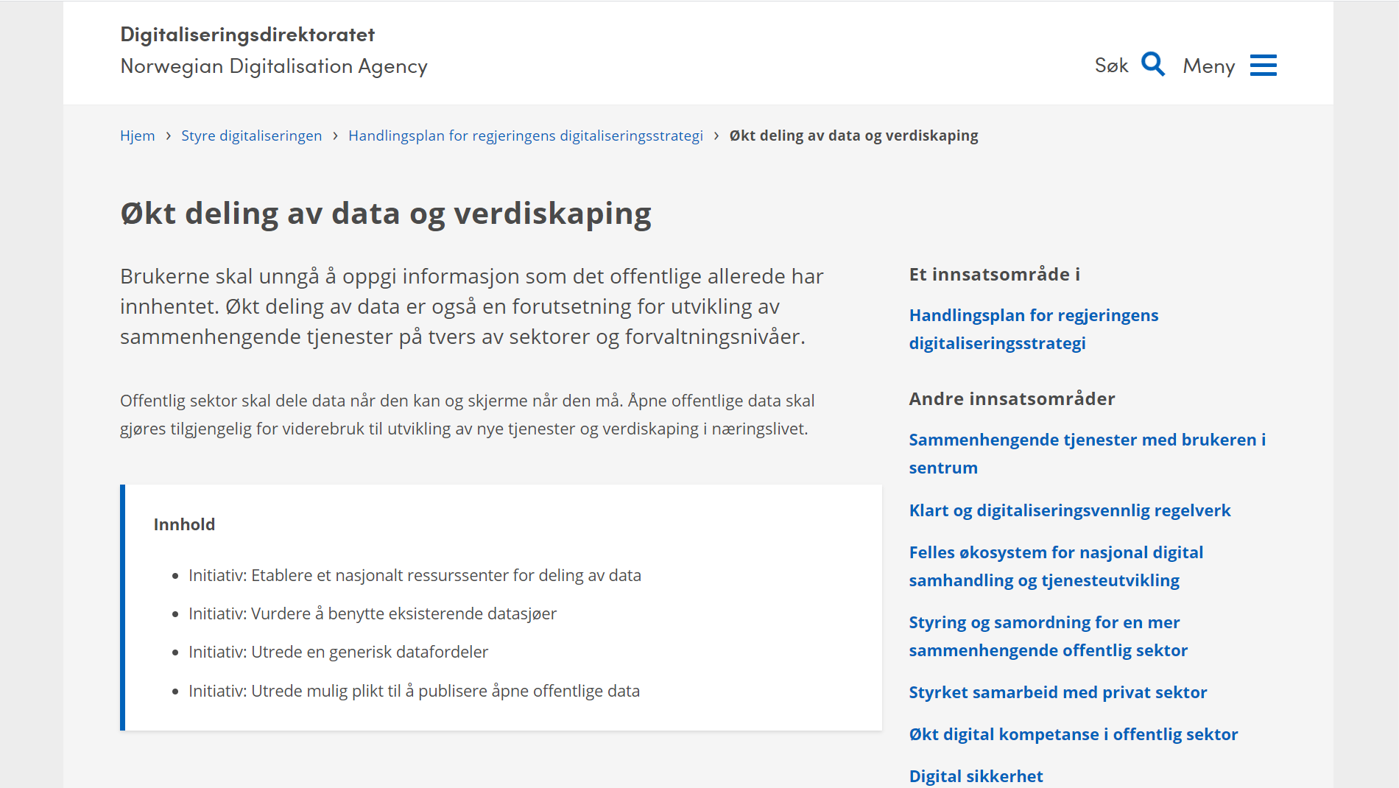
Eksempel på innsatsområde

Slide 10
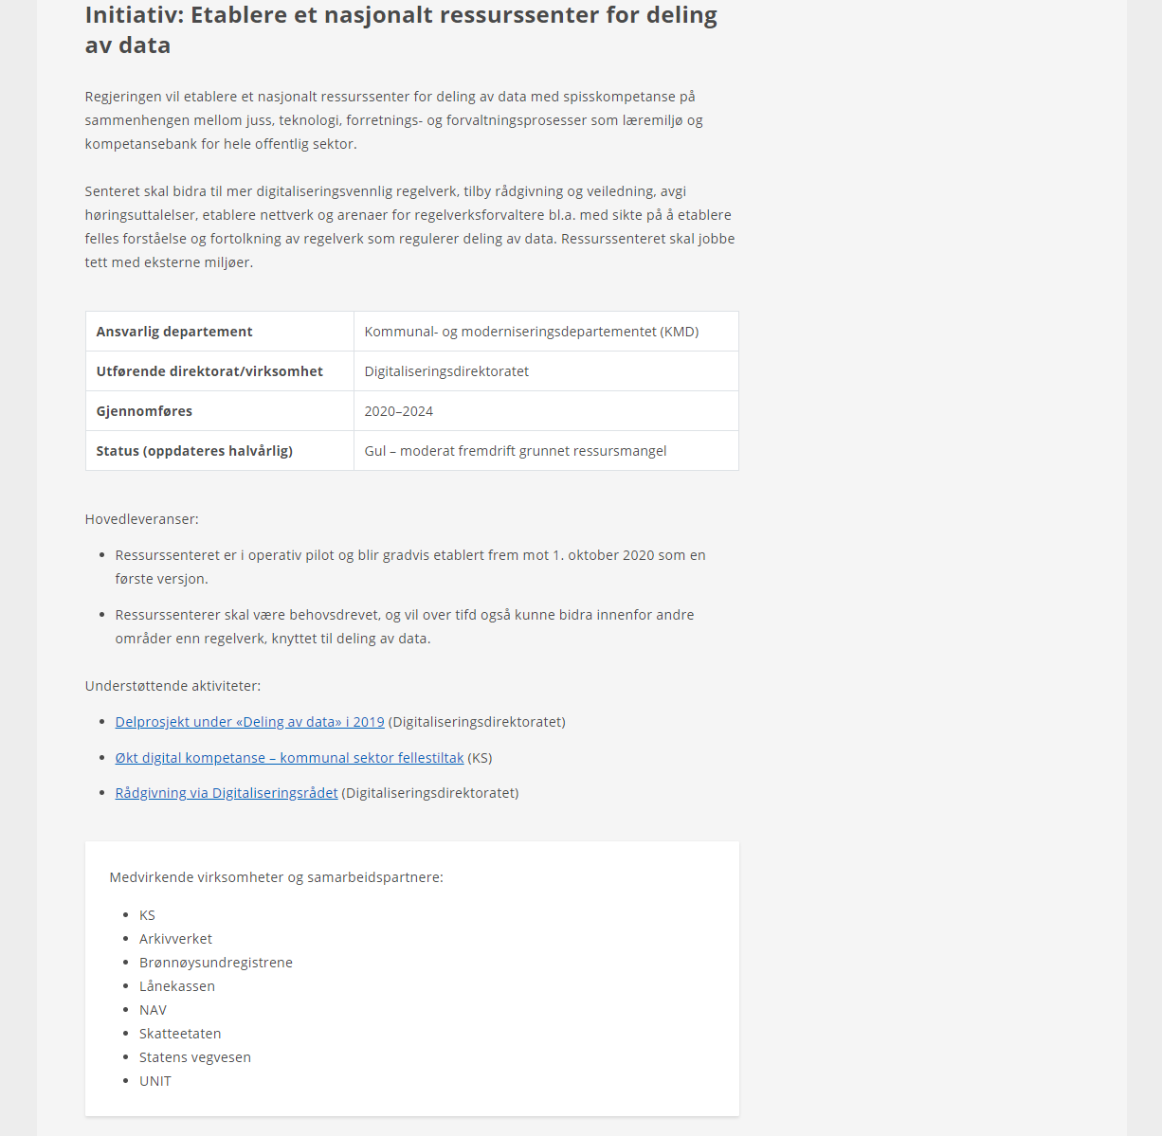
Eksempel på initiativ
Informasjon fra ansvarlige for hvert initiativ

Slide 11
Agenda
Handlingsplanen for regjeringens digitaliseringsstrategi
Innretning og status på prosjektet fremover

Slide 12
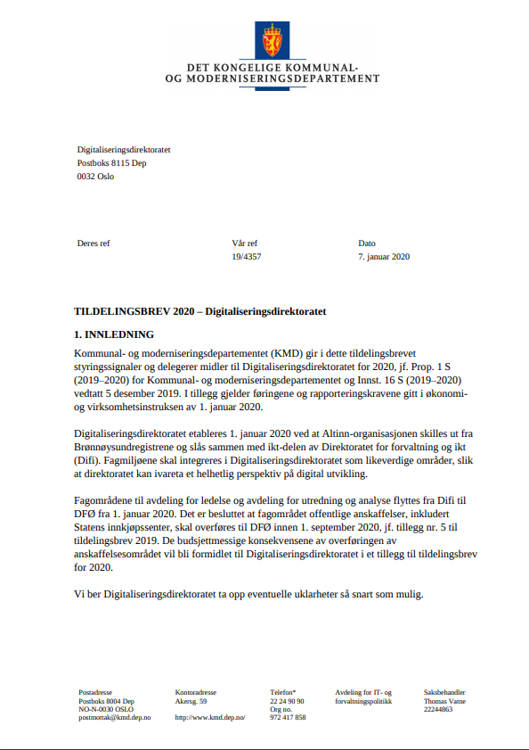
I Tildelingsbrevet er det 2 oppdrag som definerer retningen og behovet prosjektet skal løse i 2020
Bestillingen
Prosjektets hovedoppgaver
Halvårlig rapportering status og behov «Regjeringen vil»-initiativer (nivå 2)
Kvartalsvis rapportering status og behov understøttende tiltak (nivå 3)
Årlig statusrapport
Utarbeide et kunnskapsgrunnlag som dekker oppdrag 5, i 2020 begrenset til oppfølging av digitaliseringsstrategien
Gitt ressurssituasjon og at direktoratets fagkompetanse på utredning og analyse er flyttet til DFØ, begrenses oppdrag 5 inneværende år til rapportering på handlingsplanen.

Slide 13
Digdir har flere roller knyttet til regjeringens digitaliseringsstrategi
Programkontor for oppfølging av handlingsplanen
Gjennomføring av Digdirs initiativer i strategien
Prosjekt for sammenhengende tjenester og livshendelser
Skatesekretariatet
Tett koordinering mellom de ulike funksjonene vil være avgjørende for å sikre god og helhetlig oppfølging og gjennomføring.

Slide 14
Det er opprettet et programkontor for å sikre god og helhetlig koordinering – internt, mot KMD og andre virksomheter
Skate
KMD
Skates AU
Digdirs ledelse
Skatesekretariatet
Programkontor for oppfølging av handlingsplanen
Sammenhengende tjenester og livshendelser
Understøttende tiltak i Digdir og andre virksomheter
Initiativer i handlingsplanen i Digdir og andre virksomheter
Sekr. for tverrdep. gruppe
Livshendelser
Utforme sammen-hengende tjenester
Programkontoret innhenter status, kunnskap og innsikt relatert til strategiens innsatsområder og utarbeider et kunnskapsgrunnlag til KMD med evt. anbefalinger til justeringer og/eller forslag til nye tiltak i handlingsplanen.
Gitt at Digdir besitter flere sentrale roller i oppfølgingen av handlingsplanen kan vi øke verdien ved å se sammenhenger på tvers.
Oppfølging
Koordinering

Slide 15
Programkontoret skal innhente status på initiativer og tiltak, samt kunnskap og innsikt relatert til strategiens innsatsområder
Leveranser
Statusrapport for handlingsplanen
Kunnskapsgrunnlag med evt. anbefalinger
Programkontor
Oppgaver
Koordinering, oppfølging
og rapportering
Utarbeide kunnskapsgrunnlag
Formidling og kommunikasjon
Koordinering med og status på Sammenhengende tjenester og livshendelser
Koordinering og status på øvrige innsatsområder og initiativer
Samlet overblikk over status på understøttende tiltak (nivå 3)
Oppfølging av Digdirs understøttende tiltak opp mot handlingsplanen
Innhold i kunnskapsgrunnlag
Status på initiativer og understøttende tiltak i handlingsplanen
Analyse av trender og forventninger til digitalisering i offentlig sektor
Utarbeide anbefaling til evt. justering av handlingsplanen
Forberede årlig formidling av status for tilstand og utvikling på direktoratets fagområder fra 2021 (oppdrag 5 i TDB)
Formidling av handlingsplanen til interne og eksterne interessenter for å sikre god forankring av handlingsplanen blant involverte aktører, og gjøre handlingsplanen kjent for innbyggere, i offentlig sektor og næringsliv
Aktiviteter

Slide 16
Fokus fremover
2. tertialrapport, status på Handlingsplanen
Tett dialog med initiativene i handlings-planen og koordinering med andre tilgrensende funksjoner og strategier

Slide 17
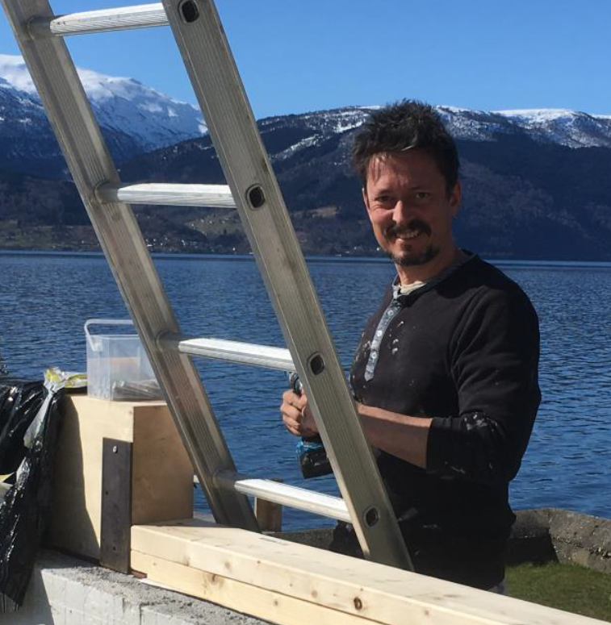
Jobber du med noe relatert til dette og som vi burde koordinere oss med? Ta kontakt!
Prosjektleder
Arvid Bro Thuestad
abt@digdir.no

